Slide 1
Театр Древней Греции.
Выполнила:
ученица 5,,А”
Маринчева К.А.
Научный руководитель :
Медведева Е.А
Нижний Новгород,2018

Slide 2
План проекта:
1.Возникновение театра
2.В театре
3.Виды представлений
3.1.Комедия
3.2.Трагедия
4.Вывод

Slide 3
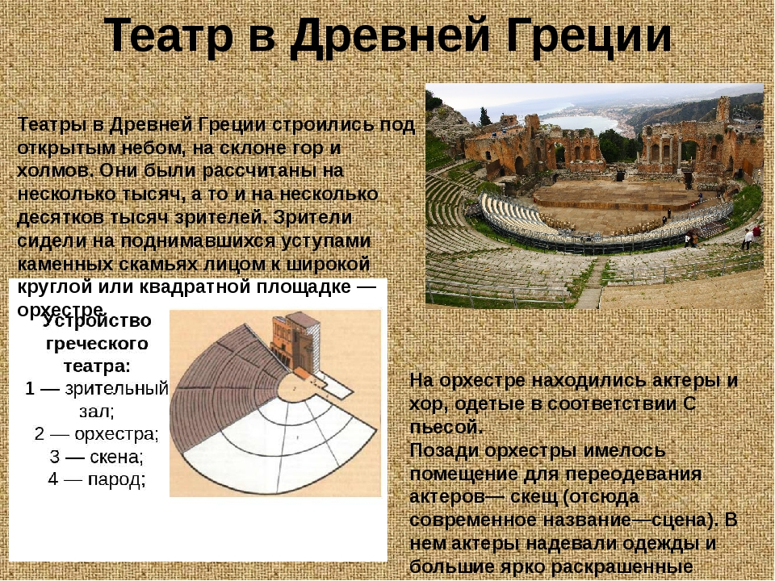
Возникновение театра Древней Греции.
Театр греков — древнейший на территории Европы достиг своего расцвета в V в. до н. э.
Первоначально театр служил видом чествования бога Диониса. Так как религия была тесно связана с государственной жизнью, спектакли рассказывали о праздниках Диониса и были предметом забот государственных властей. Всенародным характером этих властей объясняются быстрый рост значимости театра в Афинах, привлечение к нему выдающихся поэтов, огромное количество написанных для театра пьес, а также обширность театра, вмещавшего в себе более десяти тысяч зрителей.

Slide 4
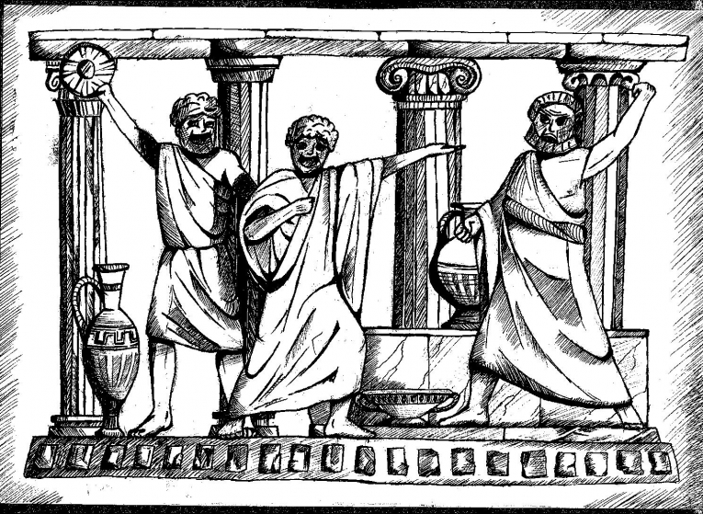
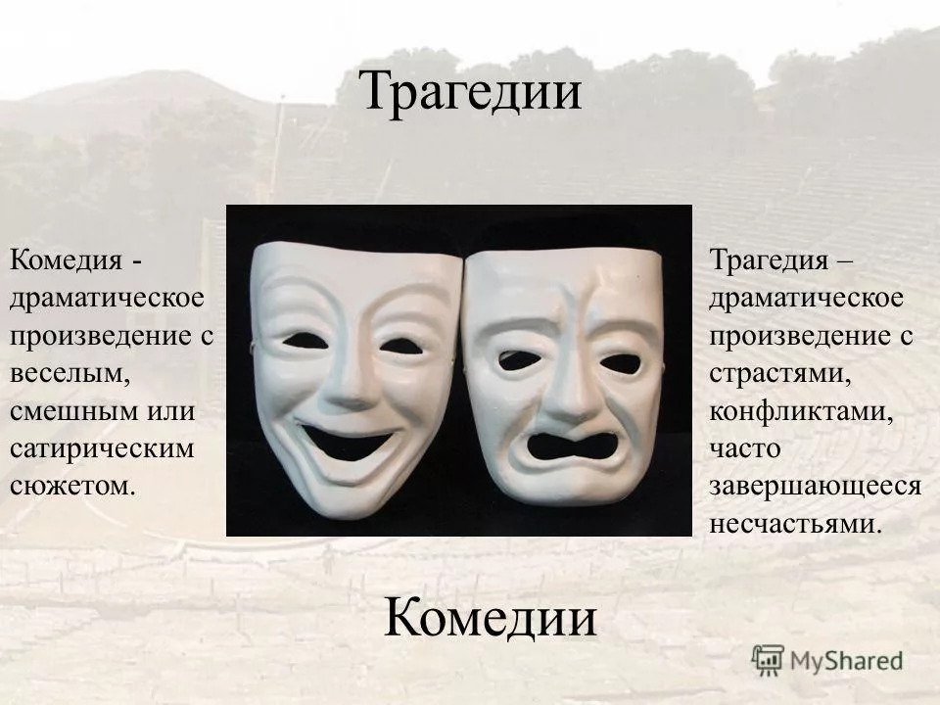
Виды представлений
Комедия — жанр художественного произведения, характеризующийся юмористическим или сатирическим подходом, и также вид драмы, в котором специфически разрешается момент действенного конфликта или борьбы.
Трагедия — жанр художественного произведения, предназначенный для постановки на сцене, в котором сюжет приводит персонажей к катастрофическому исходу. Трагедия отмечена суровой серьёзностью.

Slide 5
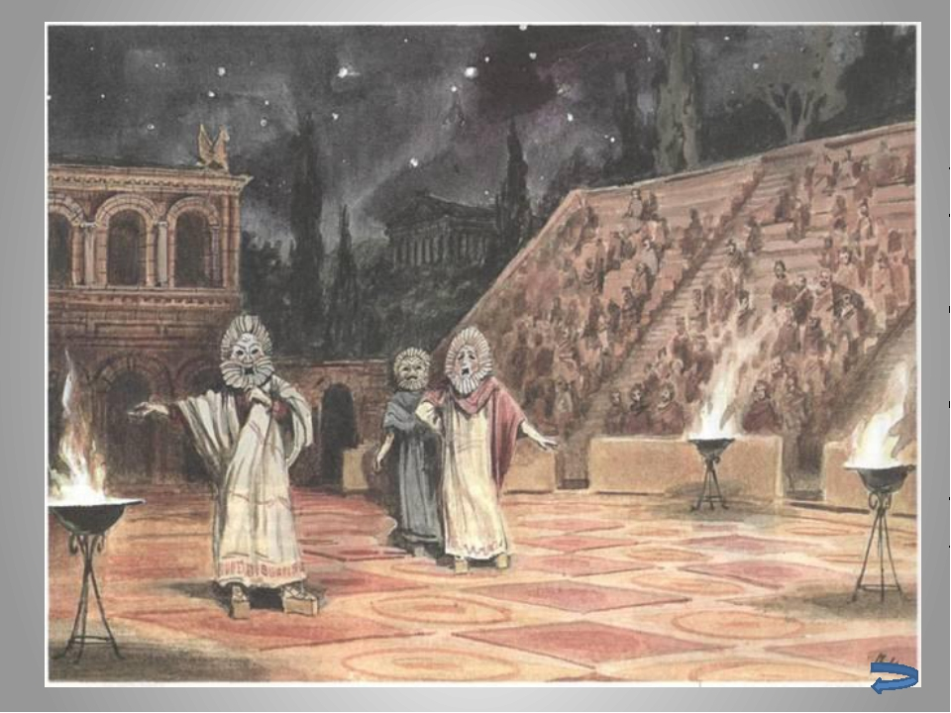
Актеры игравшие в спектаклях главной задачей считали заучивание текста.Его как правило произносили со всевозможными завываниями,пытаясь таким образом передать чувства героев. Этой же цели служили маски-они отражали радость, горе и другие эмоции.

Slide 6
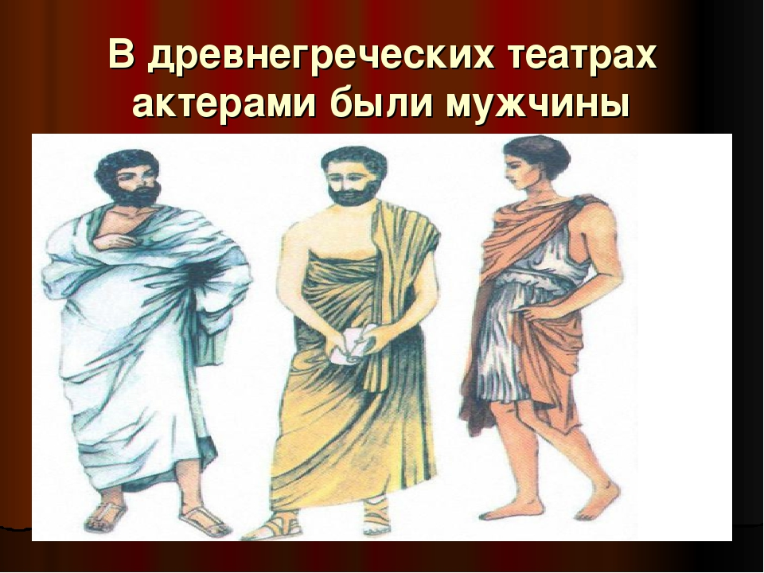
Костюмы
Костюм трагических актеров был некоторым видоизменением пышной одежды, которую носили жрецы Диониса во время исполнения религиозных церемоний. Театральный хитон (одежда из льняной ткани) имел длинные рукава и спускался до пят. Плащи употреблялись в основном двух видов: гиматий (широкий плащ, располагавшийся складками вокруг тела) и хламида (короткий плащ с застежкой на плече). Цвет на одежде имел тоже определенное значение: роли счастливцев исполнялись в одеяниях с желтой или красной полосой, а синие или зеленые полосы отмечали неудачников.
Обувь трагического актера называлась котурнами (башмаки с высокими голенищами). Сценические котурны имели толстые, состоящие из нескольких слоев подошвы, благодаря чему увеличивался рос актера.
Чтобы придать своей фигуре еще большую величественность, трагические актеры укрепляли под одеждой специальные подкладки или небольшие подушки, сохраняя при этом естественные пропорции тела.
В комедии употребление подушек и подкладок, наоборот, вызывалось стремлением нарушить нормальные пропорции человеческого тела и тем вызвать смех.

Slide 7
Выводы:
В отличие от современного театра, в Греции не было постоянных трупп, да и профессиональные актеры появились не сразу. Первоначально играли, пели и танцевали сами граждане, для каждой постановки готовились костюмы, маски и очень простые декорации. В Афинах эпохи Перикла обычно не повторяли старых трагедий и комедий. Этим объясняется и огромное число произведений, созданных древнегреческими драматургами. По подсчетам современников Эсхила, Софокла, Еврипида и Аристофана на каждого приходилось более 90 произведений. Театральные представления, обычно продолжавшиеся во время общенародных государственных праздников три дня и длившиеся от восхода до заката солнца, носили характер соревнований. А ещё в театре только выступали мужчины.

Slide 8
Спасибо за внимание!!!

